Slide 1
課外主題｜梯度下降法 Gradient Descent
對應補充教材《深度學習 2023_0601_R2》第 30 至 39 頁；自主學習用，不排固定週次
一 學理：更新式、手算六步、學習率的影響
二 二維：等高線、法線方向，以及鋸齒是怎麼來的
三 程式：手寫 NumPy 版與 TensorFlow 2 框架版，數字必須一致
四 AI 時代人類的角色：框架算錯不會報錯，誰來判斷
全份只用一個示範函數：L(w) = (w − 3)²，起點 w = 0，學習率 0.1。
從頭到尾都是同一個例子，手算、畫圖、兩版程式算的都是它，數字可以互相核對。
補充教材那十頁有公式與等高線圖，但沒有一個數字跑得出來，也沒有程式；本份補的就是這一段。

Slide 2
一、先看補充教材講了什麼
第 30 至 39 頁，共十頁
p30–p31 更新式與等高線的法線方向
缺：任何一個算得出來的數字
p32–p33 三個參數各自 Compute 一次
缺：學習率太大到底會怎樣
p34–p36 損失地形與 global minimum
缺：鋸齒路徑長什麼樣子
p37 Learning Rate 的影響
缺：對應的程式範例
p38–p39 總結，以及「這就是機器的學習」
缺：框架版與手寫版的對照
p39 寫「This is the "learning" of machines in deep learning」，
但整段看完只看得到公式與示意圖，沒有一行能跑的東西可以對照。本份把右邊五項補起來。

Slide 3
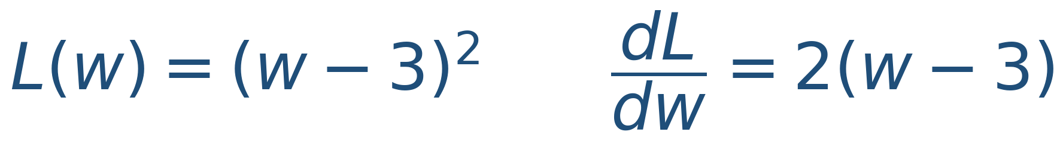
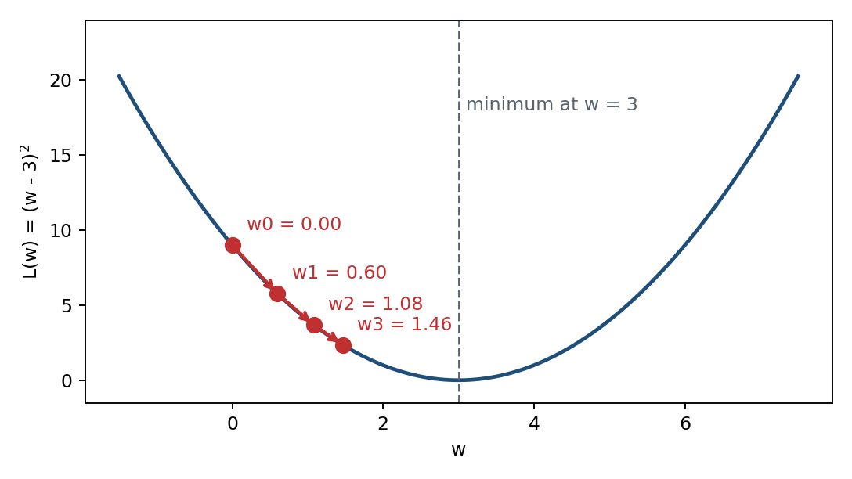
二、問題設定：要最小化一個函數
示範函數選一個手算得出答案的，這樣才驗證得了程式有沒有寫對
最小值在 w = 3，一眼就看得出來。
起點取 w⁽⁰⁾ = 0，學習率 η = 0.1。
右圖的紅點是前三步的實際位置：
0.00 → 0.60 → 1.08 → 1.46。
梯度在 w = 0 處是 2(0 − 3) = −6，是負的
所以 w 要往正的方向移動——往下坡走，不是往梯度的方向走。更新式的減號就是這個意思。

Slide 4
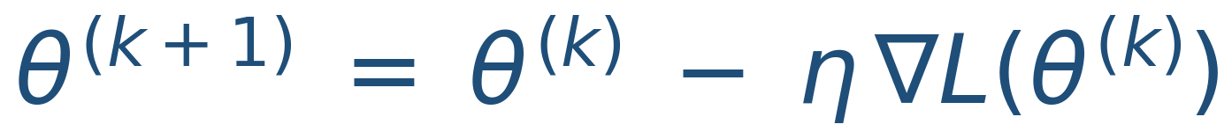
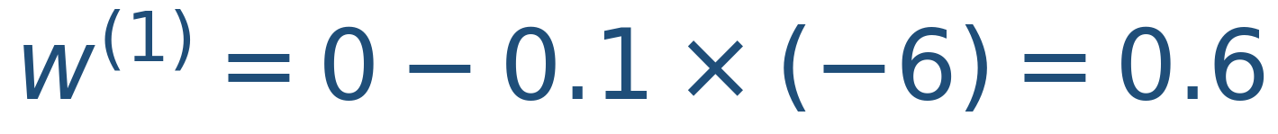
三、更新式
這一條就是整個梯度下降
θ 參數 parameters
η 學習率 learning rate
L 損失函數 loss function
∇L 梯度，各參數偏微分組成的向量
第 1 步：w⁽⁰⁾ = 0，梯度 −6，走 0.1 × 6 = 0.6，到 w⁽¹⁾ = 0.6
請先自己算一次這一步，再看下一頁程式印出來的值對不對得上。

Slide 5
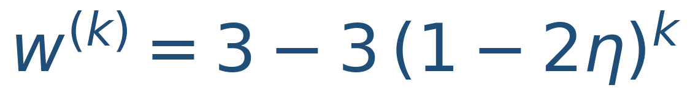
四、手算六步
每一列都是「算梯度 → 乘學習率 → 減掉」，重複六次
k | w | dL/dw = 2(w-3) | L(w)
0 | 0.000000 | -6.000000 | 9.000000
1 | 0.600000 | -4.800000 | 5.760000
2 | 1.080000 | -3.840000 | 3.686400
3 | 1.464000 | -3.072000 | 2.359296
4 | 1.771200 | -2.457600 | 1.509949
5 | 2.016960 | -1.966080 | 0.966368
6 | 2.213568 | -1.572864 | 0.618475
黃色那兩格就是上一頁手算的起點
這個例子有閉式解可以反查：
每一步 w − 3 都乘上 (1 − 2η)。
η = 0.1 時係數是 0.80，也就是
每一步距離終點都只剩上一步的八成。
六步後 w = 2.213568，還沒到 3
程式迭代與閉式解差 4.4e-16
梯度下降不會一步到位，它是逐步逼近。損失從 9.000000 降到 0.618475，
每一步的降幅也越來越小——因為越靠近最小值，梯度越小，步伐自然就變短。

Slide 6
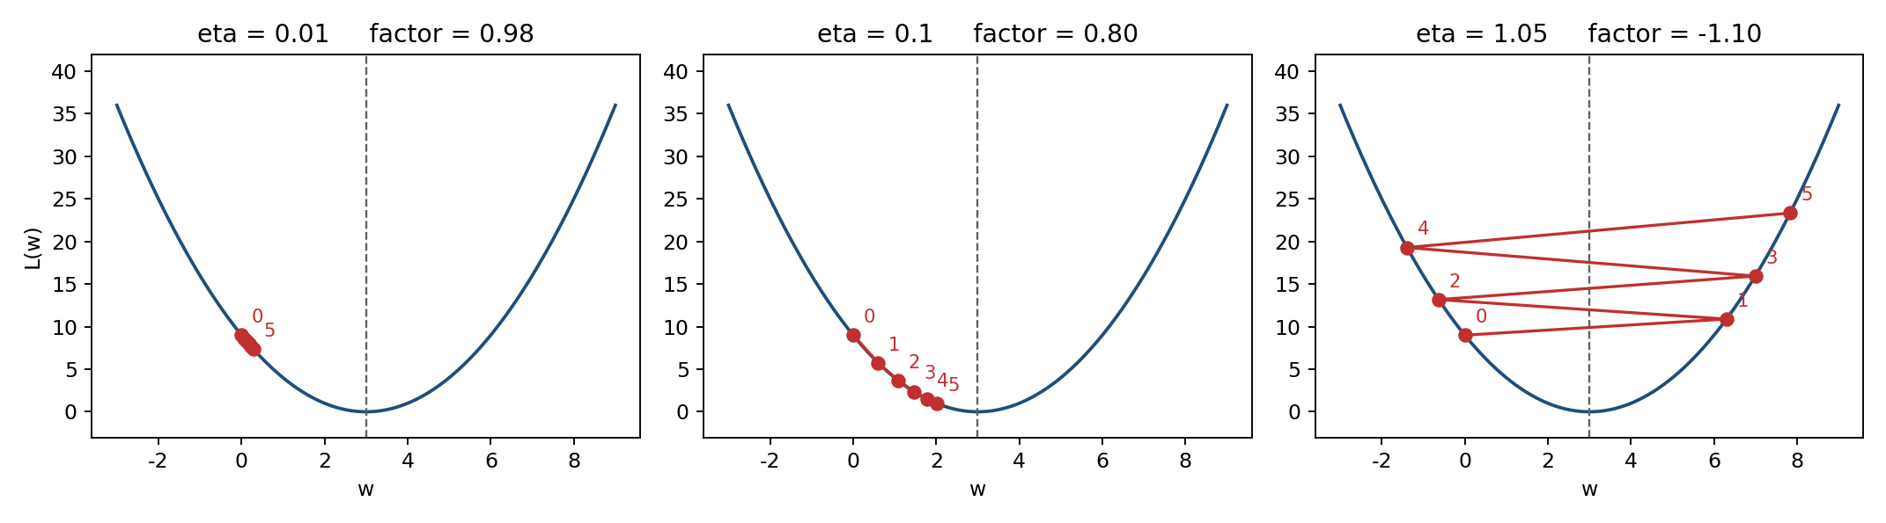
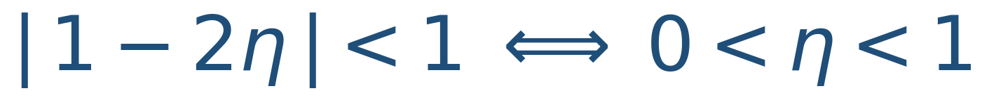
五、學習率太小、剛好、太大
補充教材 p37 說它有影響，這裡把三種各跑五步
k | eta = 0.01 | eta = 0.1 | eta = 1.05
0 | 0.0000 | 0.0000 | 0.0000
1 | 0.0600 | 0.6000 | 6.3000
2 | 0.1188 | 1.0800 | -0.6300
3 | 0.1764 | 1.4640 | 6.9930
4 | 0.2329 | 1.7712 | -1.3923
5 | 0.2882 | 2.0170 | 7.8315
收斂係數是 (1 − 2η)：
η=0.01 → 0.98，每步只縮 2%，走不動
η=0.1 → 0.80，穩定收斂
η=1.05 → −1.10，絕對值大於 1，每步放大並換邊
黃色那欄在正負之間跳，而且越跳越遠

Slide 7
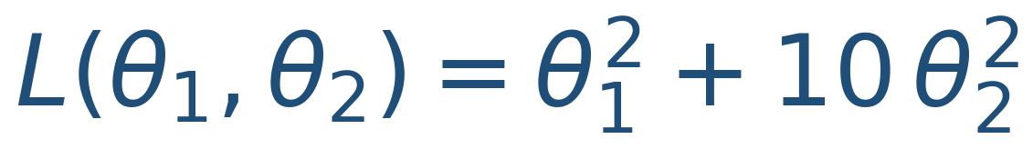
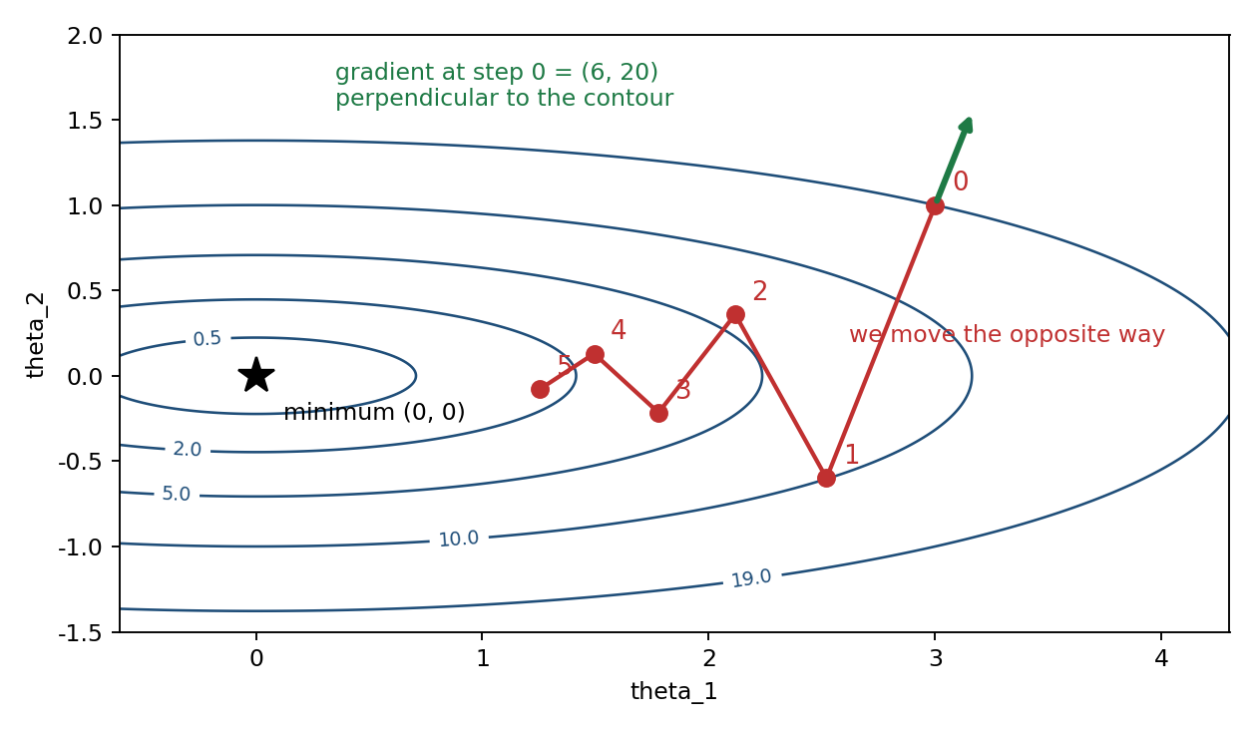
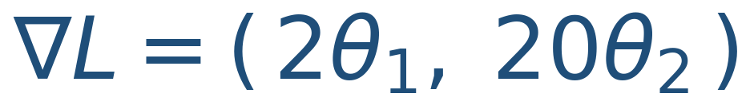
六、兩個參數的情形
補充教材 p31 寫「Gradient 是 Loss 等高線的法線方向」，這就是那張圖
θ₂ 的係數是 θ₁ 的十倍，
等高線被壓成狹長的橢圓。
起點 (3, 1)，η = 0.08。
該點的梯度是 (6, 20)，
兩個分量差超過三倍。
綠色箭頭與等高線垂直
紅線往綠箭頭的反方向走，但因為兩個方向的梯度差太多，走出來是一條鋸齒。下一頁看為什麼。

Slide 8
七、鋸齒是怎麼來的
把六步的數字攤開就看得出來
k | theta_1 | theta_2 | dL/dt1 | dL/dt2 | L
0 | 3.0000 | 1.0000 | 6.0000 | 20.0000 | 19.0000
1 | 2.5200 | -0.6000 | 5.0400 | -12.0000 | 9.9504
2 | 2.1168 | 0.3600 | 4.2336 | 7.2000 | 5.7768
3 | 1.7781 | -0.2160 | 3.5562 | -4.3200 | 3.6282
4 | 1.4936 | 0.1296 | 2.9872 | 2.5920 | 2.3988
5 | 1.2546 | -0.0778 | 2.5093 | -1.5552 | 1.6346
θ₁ 每步乘
1 − 0.08×2 = 0.84
θ₂ 每步乘
1 − 0.08×20 = −0.60
係數是負的，
所以每一步都跨過去
再跳回來。
黃色那欄的正負號一直在換：1.0 → −0.6 → 0.36 → −0.216
小考 1 考過這題：尺度差距大時，陡峭方向劇烈震盪、平坦方向幾乎不動
解法不是把學習率調小——調小之後平坦方向會更走不動。
正確做法是先把特徵標準化，讓等高線變回接近圓形，兩個方向的梯度才會同一個量級。

Slide 9
八、手寫版：自己算梯度
code/gradient_descent.py 的核心，十行
def loss(w):
return (w - 3.0) ** 2
def grad(w):
return 2.0 * (w - 3.0) # 微分要自己推
w, eta = 0.0, 0.1
for k in range(7):
g = grad(w)
w = w - eta * g # 更新式就是這一行
這十行就是補充教材那十頁
的全部內容。
紅色那行是整個「微分」。
一維還推得出來，
層數一多就不可行了。
綠色那行是更新式本身。
印出來的 w 是 0.000000 → 0.600000 → 1.080000 → …，與第 4 頁手算完全一致
先用手算得出答案的小題目驗證程式，再把同一支程式套到算不出來的題目上。
順序反過來就沒有任何東西可以告訴你程式寫錯了。

Slide 10
九、框架版：讓 TensorFlow 算梯度
GradientTape 把前向計算錄下來，再自動反向微分
w = tf.Variable(0.0)
eta = 0.1
for k in range(7):
with tf.GradientTape() as tape:
L = (w - 3.0) ** 2 # 只寫前向
g = tape.gradient(L, w) # 自動微分
w.assign_sub(eta * g) # 就是更新式
和手寫版比，少寫的
只有一行：微分。
綠色那行取代了
2.0 * (w - 3.0)。
模型一複雜，
這就是框架的價值。
但是——框架算錯的時候，你不會收到任何錯誤訊息
寫錯損失函數、學習率設過大、變數沒有被 tape 追蹤，程式都照跑不誤，
只是得到一個不收斂的模型。所以要有一個手算得出答案的小題目可以比對。

Slide 11
十、兩版數字比對
同一題、同一個起點、同一個學習率，數字必須一樣
k | 手寫 NumPy 的 w | TensorFlow 2 的 w | 差
0 | 0.000000 | 0.000000 | 0.0e+00
2 | 1.080000 | 1.080000 | 8.6e-08
4 | 1.771200 | 1.771200 | 1.2e-07
6 | 2.213568 | 2.213568 | 5.6e-08
最大差 1.91e-07，判定一致
這個差距來自單精度浮點數，不是演算法不同。
TensorFlow 的預設型別是 float32，手寫版的 NumPy 用 float64。
判準先寫下來：差小於 1e-5 才算通過
先寫判準再跑，不然看到什麼數字都會覺得合理。

Slide 12
十一、回到補充教材第 32 頁
那頁給了參數與梯度，但沒寫更新後是多少
 | θ₁ | θ₂ | θ₃
投影片給的 θ | 0.2 | -0.1 | 0.3
投影片給的梯度 | 0.15 | 0.05 | 0.2
η × 梯度 | 0.015 | 0.005 | 0.02
更新後的 θ | 0.185 | -0.105 | 0.28
η = 0.1，三個參數各自更新，彼此不互相影響
每一個參數都是「自己減掉學習率乘自己的偏微分」。
投影片 p32、p33 那一整排的 Compute，做的就是這件事。
差別只在參數從 3 個變成幾百萬個——演算法一個字都沒變，
變的是要算幾次，這才是需要 GPU 的原因。

Slide 13
十二、AI 時代，人在這裡做什麼
模型不收斂的時候，框架不會告訴你是哪一種
① 學習率不對 → 損失上下跳或變成 NaN。看第 5 頁那三張圖的右邊那張
② 特徵尺度不一致 → 損失降得很慢但沒發散。看第 7 頁的鋸齒
③ 初始化不對 → 全零會讓同層神經元永遠同步更新，整層等於一個神經元
④ 梯度消失 → 輸出落在 sigmoid 飽和區，梯度趨近 0，深層幾乎不更新
這四種的症狀相似，處理方式完全不同，而程式一個錯誤訊息都不會給
AI 可以把模型寫出來、也可以建議調參，但「現在是哪一種病」要由人判斷。
判斷的依據就是這份教材的內容：知道更新式長什麼樣、知道收斂係數怎麼算、
知道鋸齒代表什麼。小考 1 的四道題考的正是這四件事。

Slide 14
練習與程式取用
程式在 Colab 上，不必安裝任何東西
練習一 把 η 改成 0.5，先用收斂係數預測會怎樣，再跑跑看
練習二 把二維的損失改成 θ₁² + θ₂²，等高線變什麼形狀？鋸齒還在嗎
練習三 框架版把 SGD 換成 Adam，數字還會和手寫版一樣嗎？為什麼
前兩題用收斂係數就能先預測答案，跑之前先寫下你的預測，再跑。
預測錯比預測對更有價值——那代表你對這個演算法的理解有一個洞。
課程 repo 的 README 進階主題那一列，點「在 Colab 開啟」
github.com/pychang-ai/115-1_DLMA → 自主學習：進階主題 → 梯度下降法
點下去直接在瀏覽器跑，不必下載也不必安裝；要改內容先選「複製到雲端硬碟」。

